Slide 1


Řešení internetových podvodů pomocí bodového hodnocení protistrany
Hackathon 2023

Slide 2
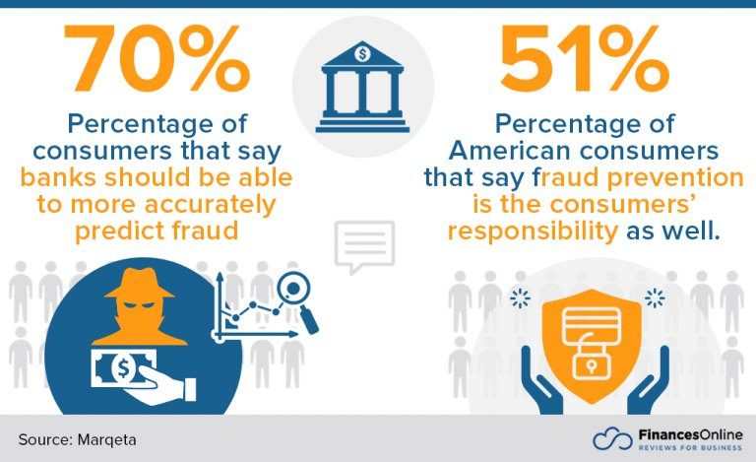
The Pain – Internetové Podvody
Míra podvodů se zvyšuje
Zákazníci si stěžují na banku
Ztráta peněz a důvěry zákazníků
Nedostatek znalostí, abychom věřili protistraně
Falešné webové stránky elektronického obchodu
Podvody při bankovních převodech na trhu

Slide 3
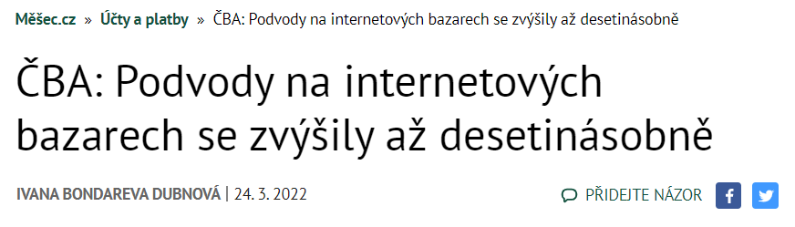
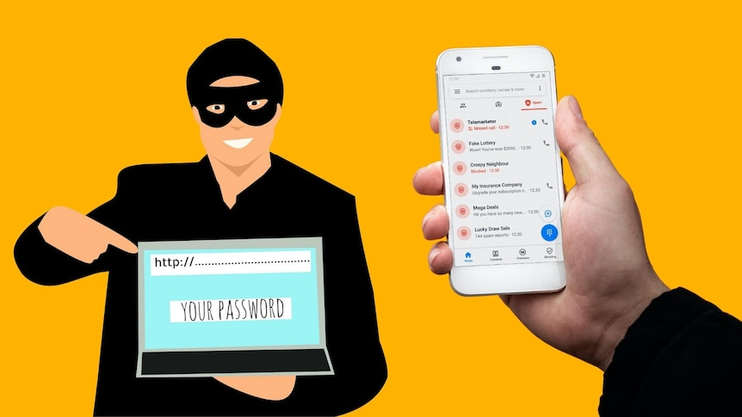
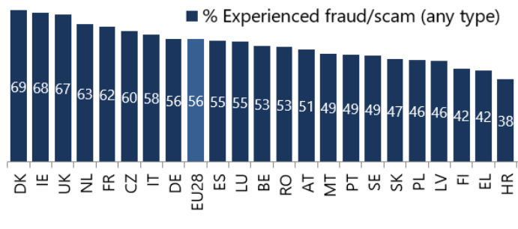
Statistiky a Výzkum

Slide 4
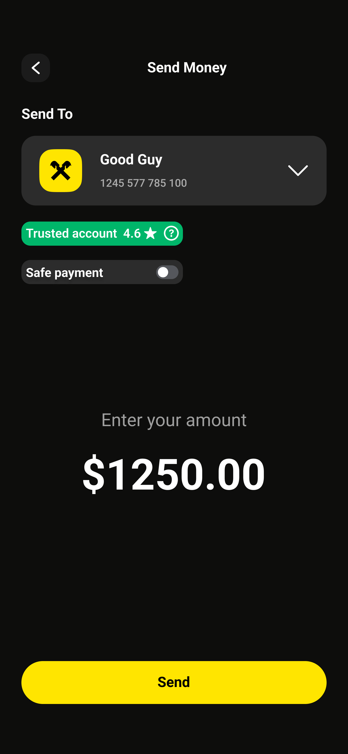
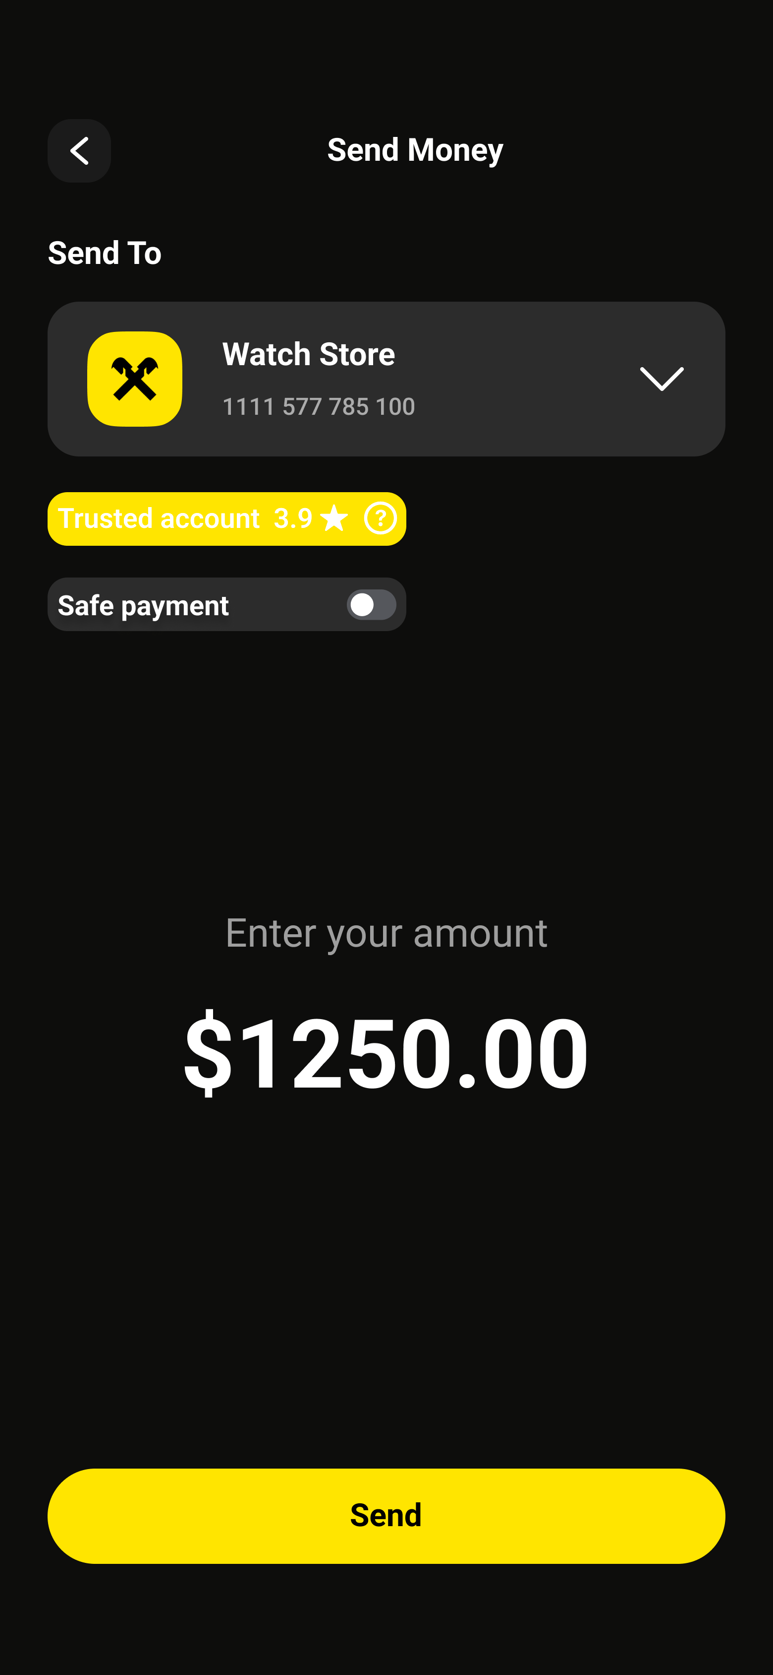
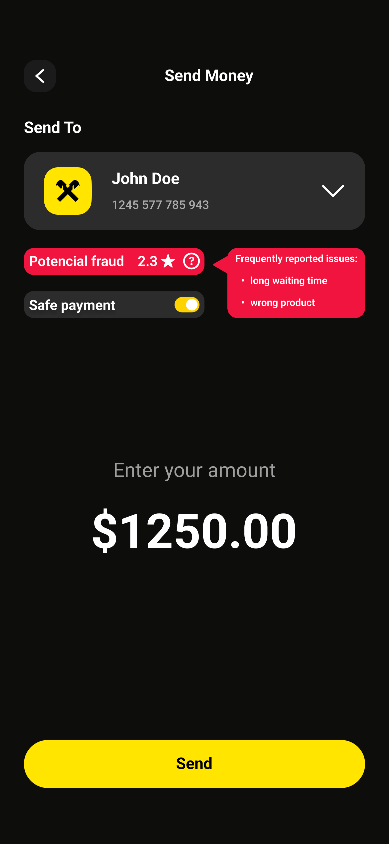
Scoring Protistrany - Naše Řešení
Určeni důvěrohodnosti
Implementace ML modelu
Uživatelské hodnocení
Notes:
Vzhledem k problémům spojeným s online podvody představujeme naše řešení – Scoring Protistrany. Implementujeme ML model, ktery umožní zákazníkům zjistit, zda lze platbě protistrany důvěřovat, a eliminovat tak phishing, nepoctivé obchodníky a další typy podvodů. Zákazníci uvidí score jako zelený, žlutý nebo červený indikátor, což jim usnadní rozhodování o bezpečnosti transakcí. Jedním z příkladů použití našeho systému je detekce phishingových stránek. Při pokusu o platbu kartou na falešné stránce známého obchodu se uživateli zobrazí červený indikátor, který ho upozorní, že obchodu nelze důvěřovat a jedná se o potenciální phishingovou stránku. Zákazník se tak může vyhnout odcizení svých platebních údajů a ohrožení své finanční bezpečnosti.

Slide 5

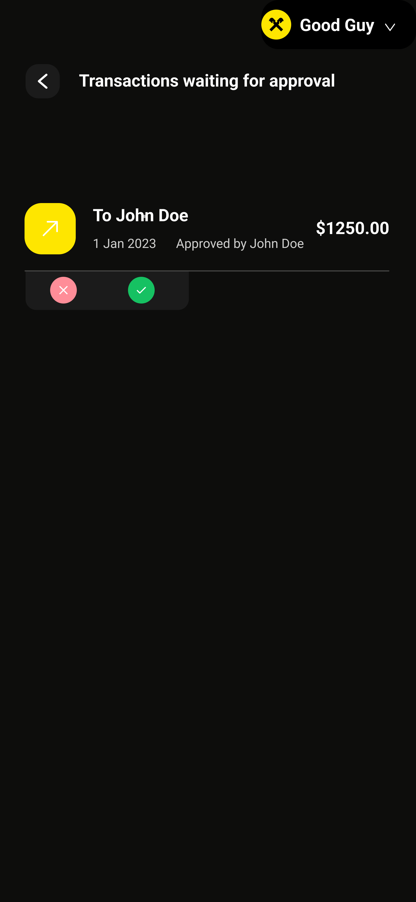
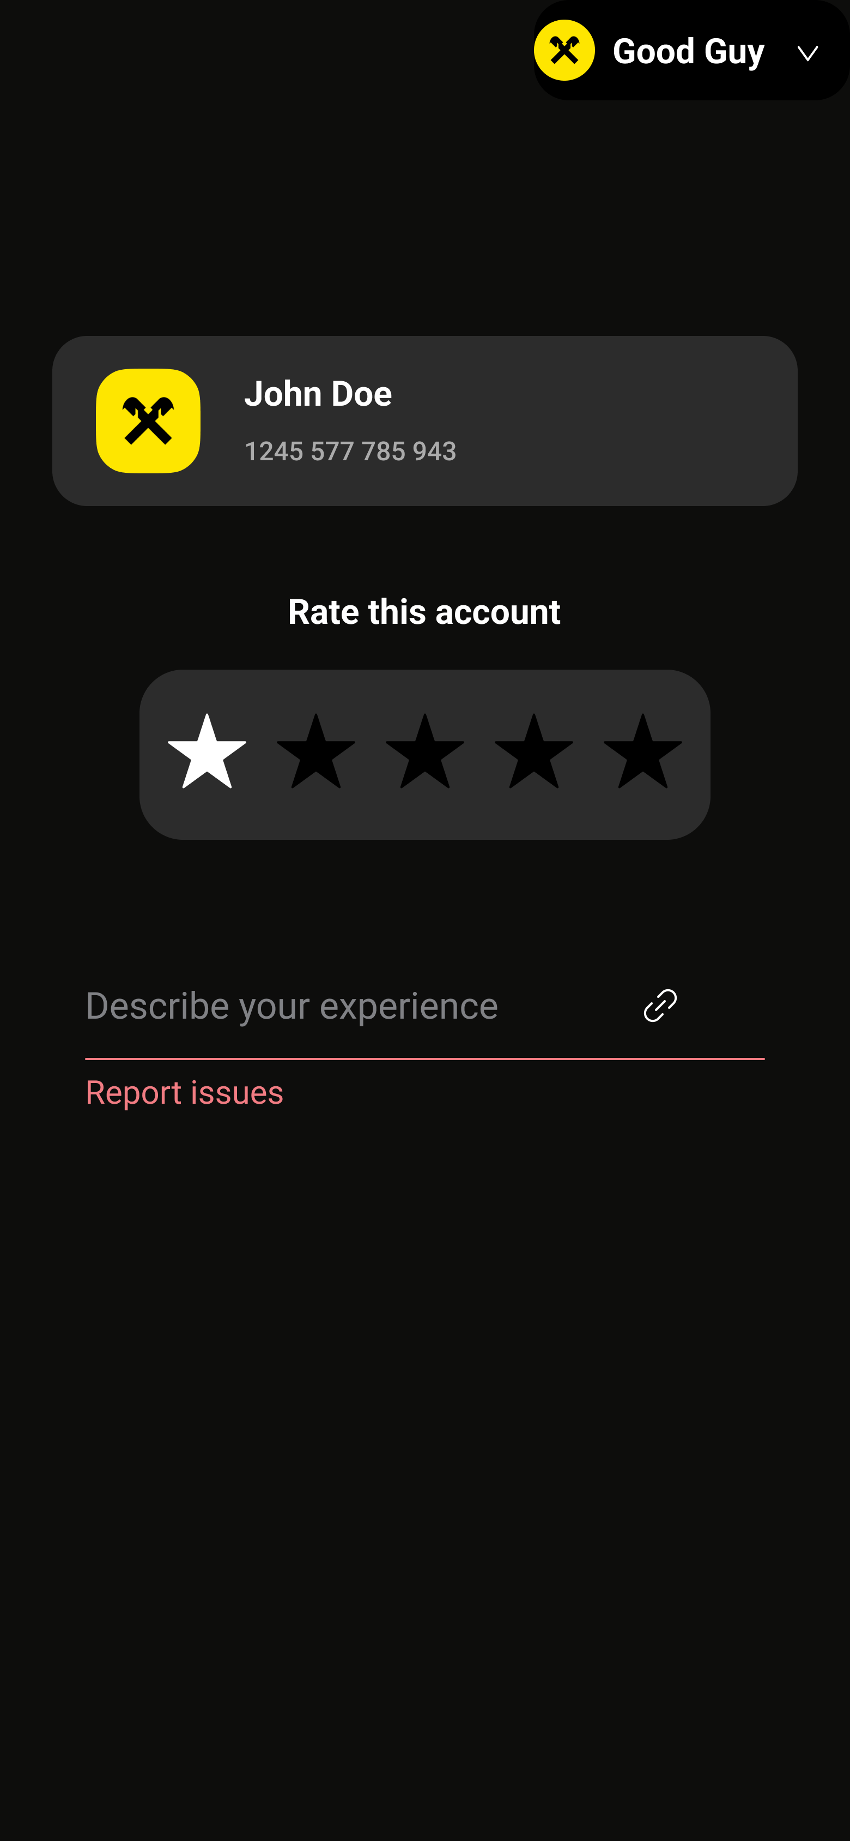
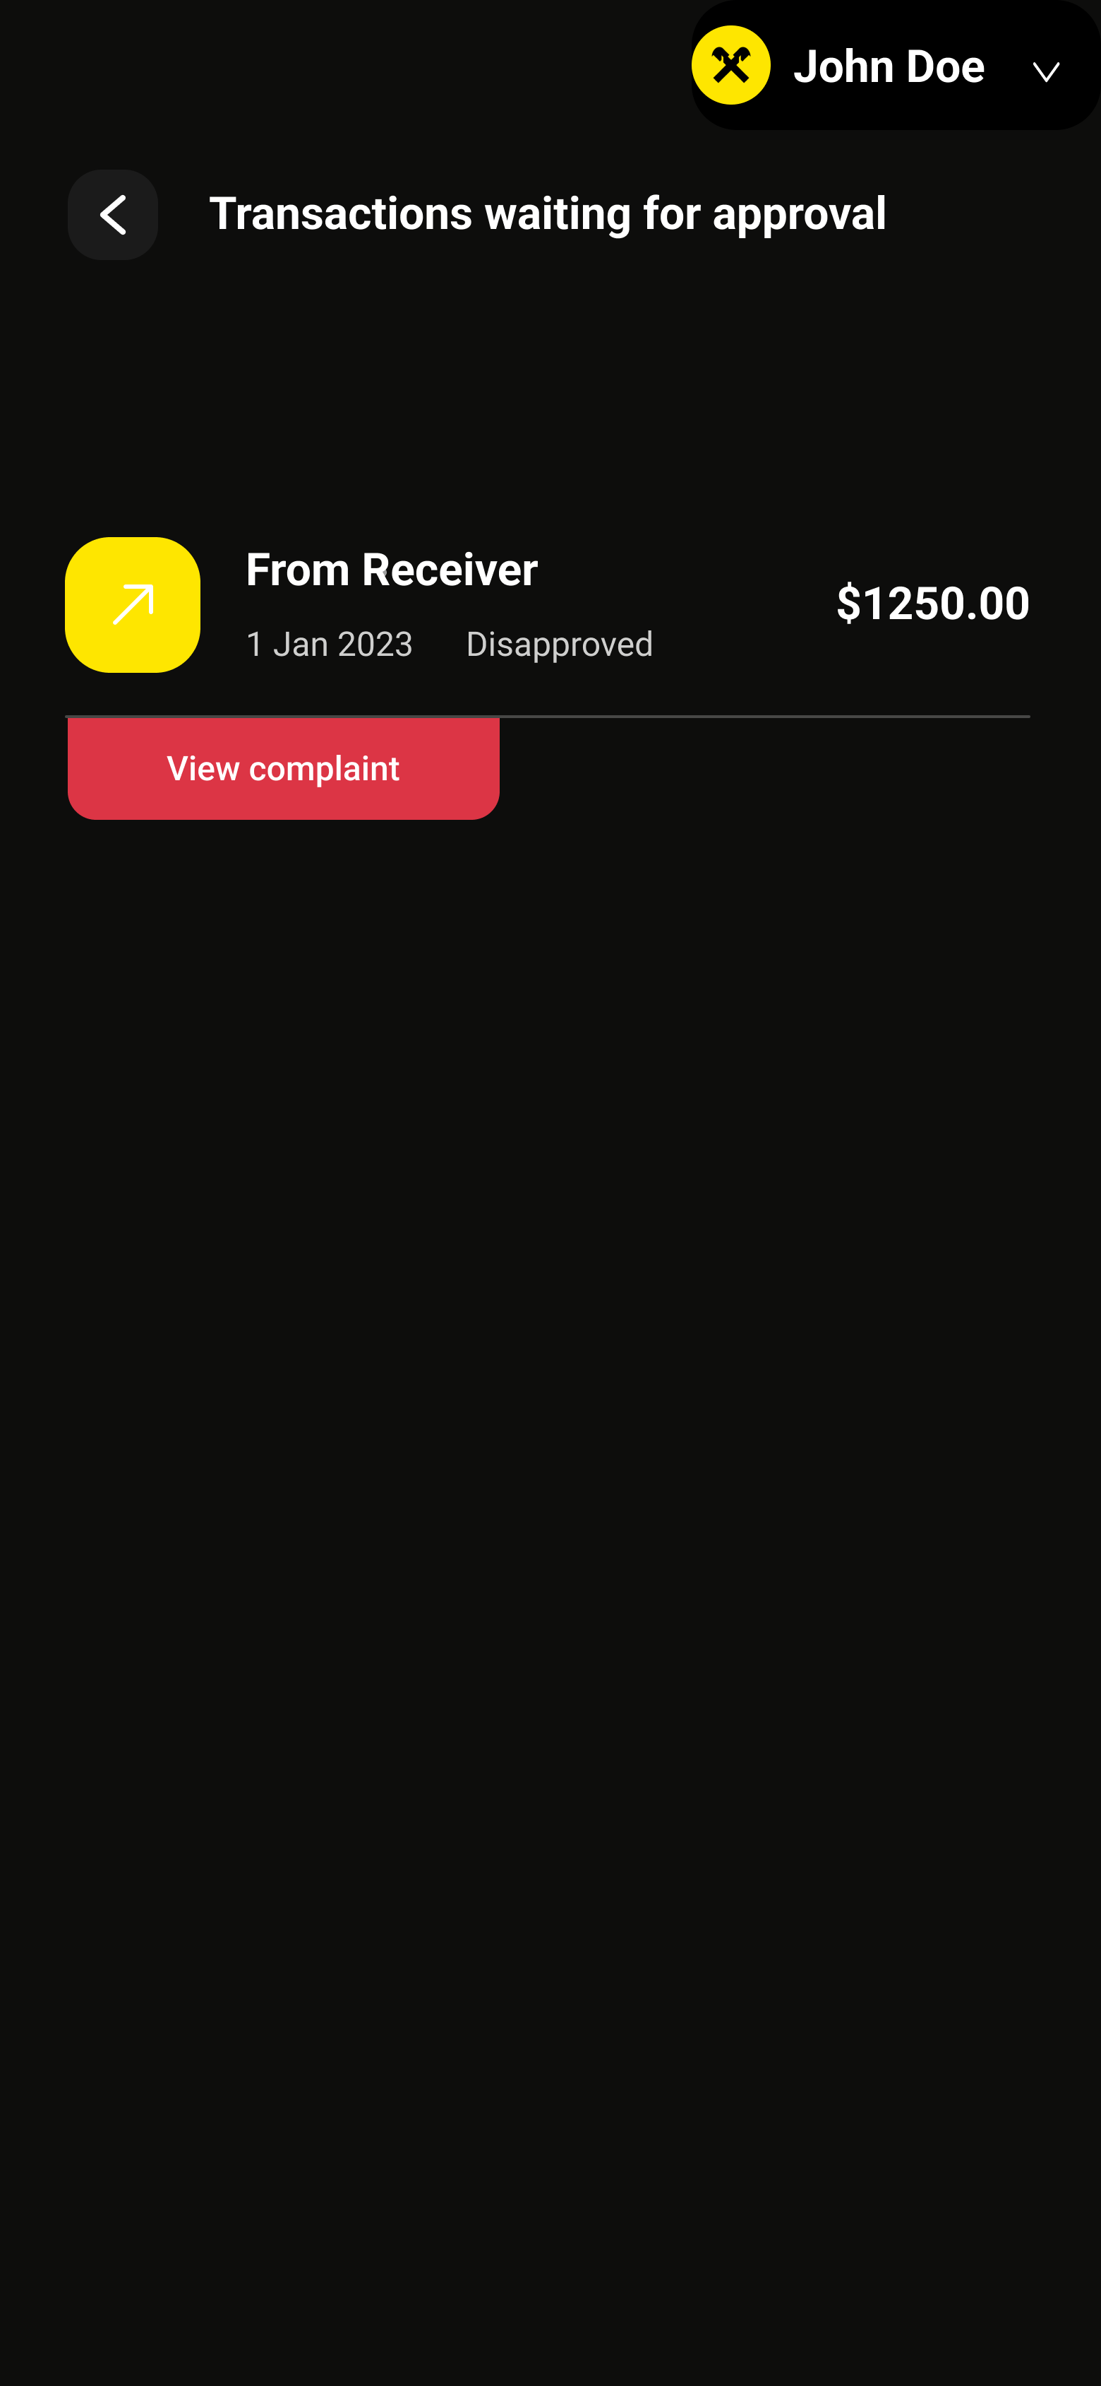
Jak to vypadá

Slide 6
Business Value
Mitigace podvodů
Spokojenost zákazníků
Důvěryhodnost banky
Úspora nákladů na řešení fraudu
Novinka na českém trhu
Škody takto podvedených klientů se pohybují minimálně v řádech desítek ale většinou i stovek tisíc korun, přičemž celkovou škodu od začátku roku 2022 odhadujeme v řádu vyšších desítek ne-li již stovek milionů korun, ČBA

Slide 7
Team
Maksim Obukhov (m.obukhov.study@gmail.com)
Nikolay Kutukov (kutn01@vse.cz)
Iana Minibaeva (mini02@vse.cz)
Kateryna Liaposhchenko (liak01@vse.cz)

